Slide 1
과목_학년학기_단원 | suh_p_0401_04
차시명 | 07 풀어 보고 확인하고
파일명 | suh_p_0401_04_0007
검토 | 담당
수학팀 | 김윤희
문서 HISTORY
번호 | 버전 | 문서 작성일 | 내용 비고 | 작성자 (내선번호) | 검토자
1 | V 1.0 | 2022.02.11 | 문서 발생 | 김예인
2 | V 1.0 | 2022.02.23 | 1차 검수 |  | 김윤희
3 | V 2.0 | 2022.02.28 | 2차 검수 |  | 김예림
4 | V 3.0 | 2022.03.02 | 문서 수정 | 김윤희
5
6
7
8
9
10
11

Slide 2
학습 단계 | 자료명 |  | 프레임 수 | 교과서 정보 | 파일명 | 자료 형태
도입 | 학습 목표 | 이번 시간에 배울 내용 | 1 |  | suh_p_0401_04_0007_101_1.html | Html5
전개 | 문제 | 문제 1 | 1 | 수학 98쪽 | suh_p_0401_04_0007_201_1.html | Html5
전개 | 문제 | 문제 2 | 1 | 수학 98쪽 | suh_p_0401_04_0007_202_1.html | Html5
전개 | 문제 | 문제 3 | 1 | 수학 99쪽 | suh_p_0401_04_0007_203_1.html | Html5
전개 | 문제 | 문제 4 | 1 | 수학 99쪽 | suh_p_0401_04_0007_204_1.html | Html5
전개 | 문제 | 문제 5 | 1 | 수학 99쪽 | suh_p_0401_04_0007_205_1.html | Html5
전개 | 문제 | 문제 6 | 1 | 수학 100쪽 | suh_p_0401_04_0007_206_1.html | Html5
전개 | 문제 | 문제 7 | 1 | 수학 101쪽 | suh_p_0401_04_0007_207_1.html | Html5
정리 | 생각 그물 | 생각 그물 | 1 |  | suh_p_0401_04_0007_301_1.html | Html5
정리 | 차시 예고 | 다음 시간에 배울 내용 | 1 |  | suh_p_0401_04_0007_302_1.html | Html5
총 프레임 수 |  |  | 10

Slide 3

4-1
4. 평면도형의 이동
suh_p_0401_04_0007_101_1
07 풀어 보고 확인하고
Θ Description & Function
#1
[이번 시간에 배울 내용]
준비물 클릭 시 박스 나타남. 엑스 버튼으로 닫기.
1
이번 시간에는 무엇을 배울까요?
구체물이나 평면도형의 밀기, 뒤집기, 돌리기 활동을 통하여 그 변화를 이해할 수 있습니다.
평면도형의 이동을 이용하여 규칙적인 무늬를 꾸밀 수 있습니다.
#2
자

Slide 4

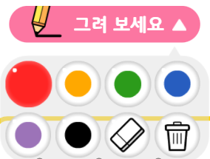
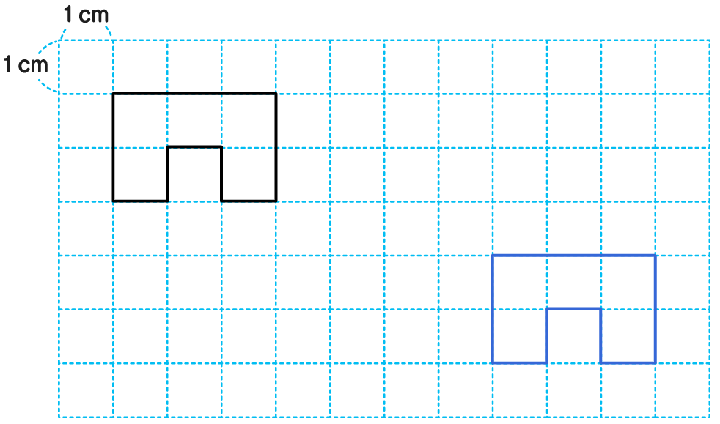




4-1
4. 평면도형의 이동
suh_p_0401_04_0007_201_1
07 풀어 보고 확인하고
Θ Description & Function
도형을 오른쪽으로 7 cm 밀고 아래쪽으로 3 cm 밀었을 때의 도형을 그려 보세요.
풀 팝업창 (다음 슬라이드)
풀 팝업창(#1 풀 팝업창 다음 슬라이드)
풀이 확인 팝업창(#2 다음 슬라이드)
정답 확인 버튼 클릭하면 답 나타남. 정답 확인 버튼은 정답 가리기로 토글 됨.
전자저작물의 도구 툴 그대로 사용. 단, 버튼 내의 텍스트는 약물에 사용하는 YGJAL 폰트, 24px로 바꿔주세요.
[ 전자저작물 개발물 ]
수학(박) 4-1 지도서\app\resource\contents\lesson04\ops\lesson04\mm_41_4_06_01_01.html
#5
1 cm
1 cm
#3
#4
#1
#2
삽화 파일명 | bg.svg / answer_bg.svg(색 #00a0ff) 수학(박) 4-1 지도서\app\resource\contents\lesson04\ops\lesson04\images\mm_41_4_06_01_01

Slide 5


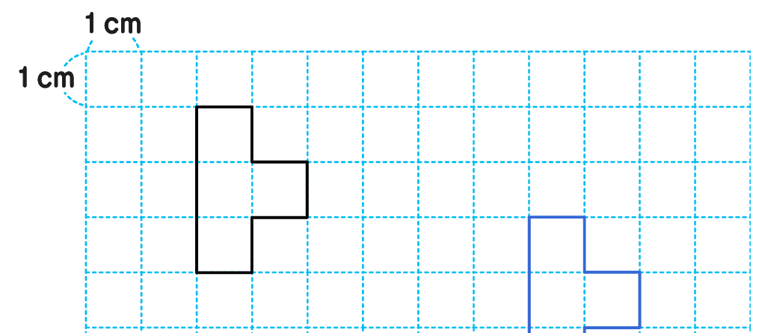
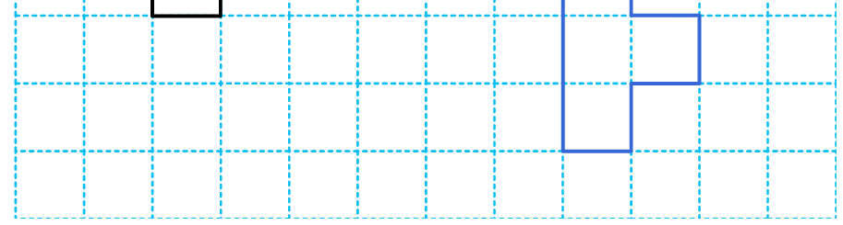

4-1
4. 평면도형의 이동
suh_p_0401_04_0007_201_1
07 풀어 보고 확인하고
Θ Description & Function
<한 번 더 1 버튼 클릭 시 나타나는 화면>
활동지 다운로드 버튼. 다운로드 되는 파일은 (4-1-4)풀어보고확인하고한번더_1.hwp.
답 칸 클릭하면 답 나타남. 정답 확인 버튼은 정답 가리기로 토글 됨.
전자저작물의 도구 툴 그대로 사용. 단, 버튼 내의 텍스트는 약물에 사용하는 YGJAL 폰트, 24px로 바꿔주세요.
[ 전자저작물 개발물 ]
수학(박) 4-1 지도서\app\resource\contents\lesson04\ops\lesson04\mm_41_4_06_01_01.html
도형을 오른쪽으로 6 cm 밀고 아래쪽으로 2 cm 밀었을 때의 도형을 그려 보세요.
#3
1 cm
1 cm
#1
#2
삽화 파일명 | bg_twins_01.svg / bg_twins_ans_01.svg (색 #00a0ff) 수학(박) 4-1 지도서\app\resource\contents\lesson04\ops\lesson04\images\mm_41_4_06_01_01

Slide 6

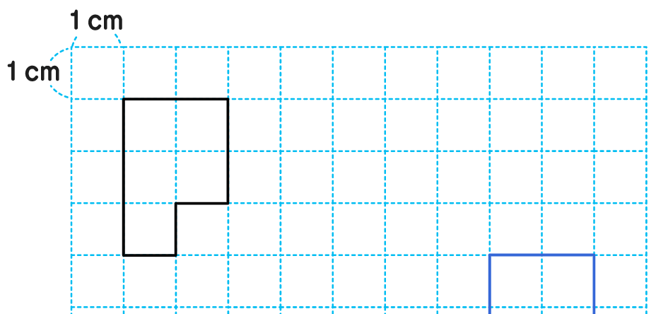
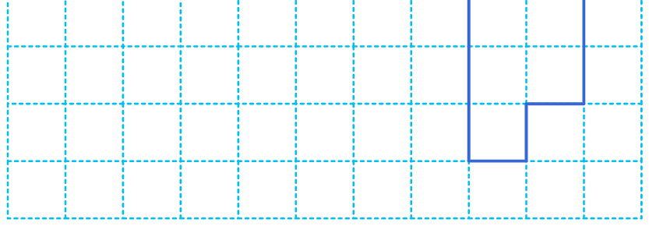
4-1
4. 평면도형의 이동
suh_p_0401_04_0007_201_1
07 풀어 보고 확인하고
Θ Description & Function
<한 번 더 2 버튼 클릭 시 나타나는 화면>
활동지 다운로드 버튼. 다운로드 되는 파일은 (4-1-4)풀어보고확인하고한번더_2.hwp.
답 칸 클릭하면 답 나타남. 정답 확인 버튼은 정답 가리기로 토글 됨.
전자저작물의 도구 툴 그대로 사용. 단, 버튼 내의 텍스트는 약물에 사용하는 YGJAL 폰트, 24px로 바꿔주세요.
[ 전자저작물 개발물 ]
수학(박) 4-1 지도서\app\resource\contents\lesson04\ops\lesson04\mm_41_4_06_01_01.html
도형을 오른쪽으로 7 cm 밀고 아래쪽으로 3 cm 밀었을 때의 도형을 그려 보세요.
#3
1 cm
1 cm
#1
#2
삽화 파일명 | bg_twins_02.svg / bg_twins_ans_02.svg (색 #00a0ff) 수학(박) 4-1 지도서\app\resource\contents\lesson04\ops\lesson04\images\mm_41_4_06_01_01

Slide 7
4-1
4. 평면도형의 이동
suh_p_0401_04_0007_201_1
07 풀어 보고 확인하고
Θ Description & Function
도형을 오른쪽으로 7 cm 밀고 아래쪽으로 3 cm 밀었을 때의 도형을 그려 보세요.
< 풀이 확인 클릭 시 나타나는 화면>
1 cm
1 cm
풀이
도형의 위치가 오른쪽과 아래쪽으로 이동하지만 모양은 변하지 않습니다.

Slide 8


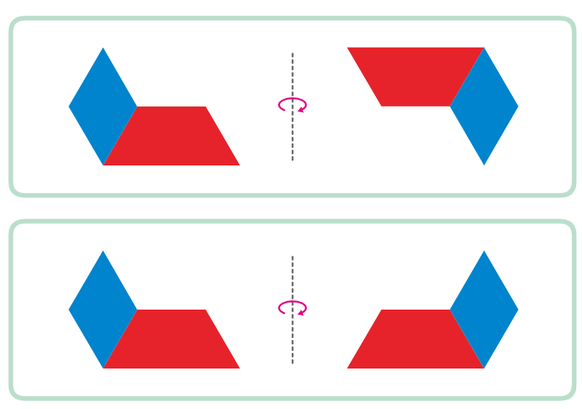


4-1
4. 평면도형의 이동
suh_p_0401_04_0007_202_1
07 풀어 보고 확인하고
Θ Description & Function
모양 조각을 오른쪽으로 뒤집었습니다. 알맞은 것을 찾아 표 하세요.
풀 팝업창 (다음 슬라이드
풀 팝업창(#1 풀 팝업창 다음 슬라이드)
풀이 확인 팝업창(#2 다음 슬라이드)
정오답 소스. X는 나타났다가 사라짐.
정답 확인 버튼 클릭하면 O 약물 나타남. 정답 확인 버튼은 정답 가리기로 토글 됨.
#4
#3
#5
#1
#2
삽화 파일명 | bg.svg 수학(박) 4-1 지도서\app\resource\contents\lesson04\ops\lesson04\images\mm_41_4_06_02_01

Slide 9
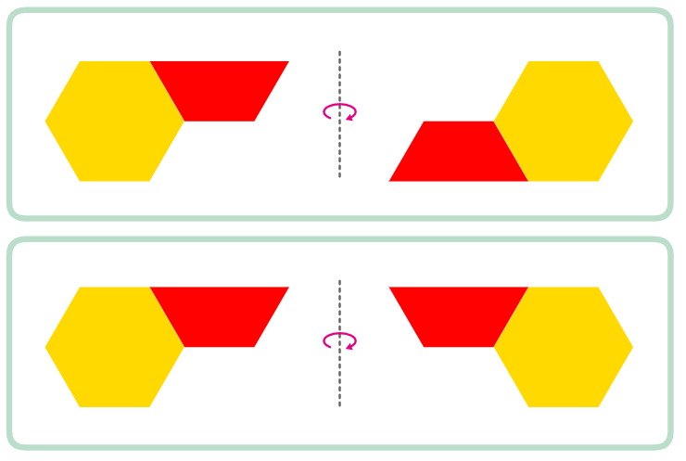
4-1
4. 평면도형의 이동
suh_p_0401_04_0007_202_1
07 풀어 보고 확인하고
Θ Description & Function
<한 번 더 1 버튼 클릭 시 나타나는 화면>
활동지 다운로드 버튼. 다운로드 되는 파일은 (4-1-4)풀어보고확인하고한번더_1.hwp.
정오답 소스. X는 나타났다가 사라짐.
정답 확인 버튼 클릭하면 O 약물 나타남. 정답 확인 버튼은 정답 가리기로 토글 됨.
모양 조각을 오른쪽으로 뒤집었습니다. 알맞은 것을 찾아 표 하세요.
#2
#3
#1
삽화 파일명 | bg_twins_01.svg 수학(박) 4-1 지도서\app\resource\contents\lesson04\ops\lesson04\images\mm_41_4_06_02_01

Slide 10
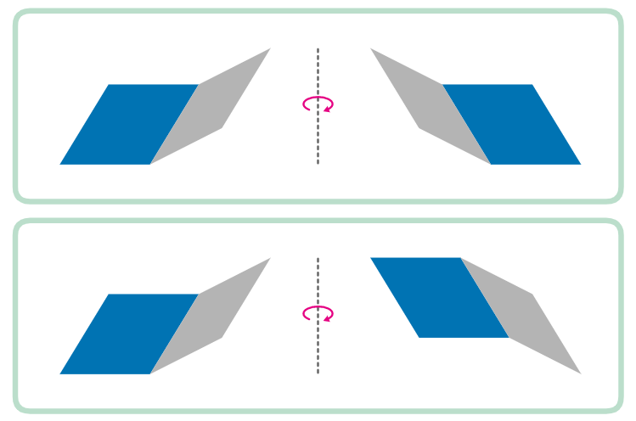
4-1
4. 평면도형의 이동
suh_p_0401_04_0007_202_1
07 풀어 보고 확인하고
Θ Description & Function
<한 번 더 2 버튼 클릭 시 나타나는 화면>
활동지 다운로드 버튼. 다운로드 되는 파일은 (4-1-4)풀어보고확인하고한번더_2.hwp.
정오답 소스. X는 나타났다가 사라짐.
정답 확인 버튼 클릭하면 O 약물 나타남. 정답 확인 버튼은 정답 가리기로 토글 됨.
모양 조각을 오른쪽으로 뒤집었습니다. 알맞은 것을 찾아 표 하세요.
#2
#3
#1
삽화 파일명 | bg_twins_02.svg 수학(박) 4-1 지도서\app\resource\contents\lesson04\ops\lesson04\images\mm_41_4_06_02_01

Slide 11
4-1
4. 평면도형의 이동
suh_p_0401_04_0007_202_1
07 풀어 보고 확인하고
Θ Description & Function
모양 조각을 오른쪽으로 뒤집었습니다. 알맞은 것을 찾아 표 하세요.
< 풀이 확인 클릭 시 나타나는 화면>
풀이
모양 조각을 오른쪽으로 뒤집으면 조각의 왼쪽과 오른쪽이 서로 바뀝니다.

Slide 12


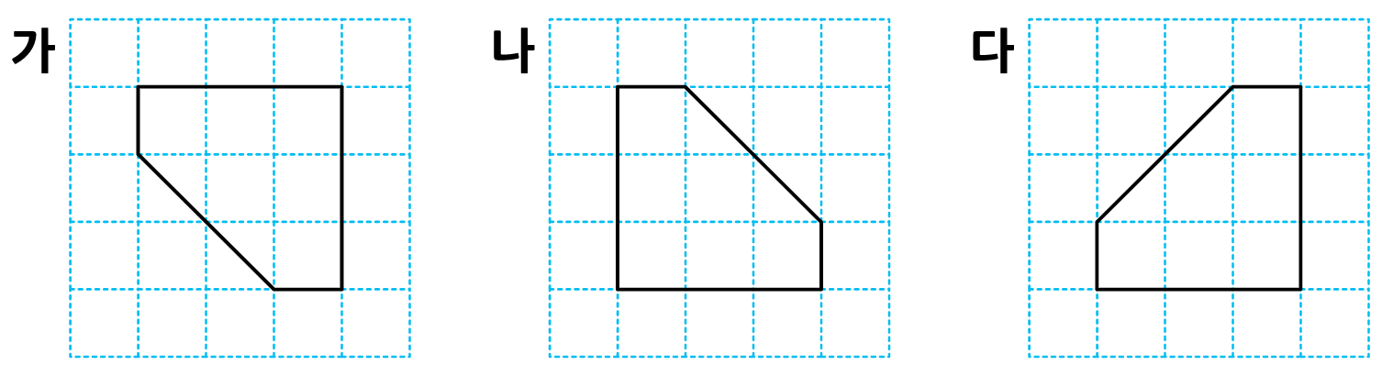

4-1
4. 평면도형의 이동
suh_p_0401_04_0007_203_1
07 풀어 보고 확인하고
Θ Description & Function
도형을 보고 안에 알맞은 기호를 써넣으세요.
풀 팝업창 (다음 슬라이드)
풀 팝업창(#1 풀 팝업창 다음 슬라이드)
3. 풀이 확인 팝업창(#2 풀 팝업창 다음 슬라이드)
4. 답 칸 클릭하면 답 나타남. 정답 확인 버튼은 정답 가리기로 토글 됨.
가
나
다
가 도형을 시계 방향으로 180°만큼 돌리면 도형이 됩니다.
나
#3
#4
#1
#2
삽화 파일명 | bg.svg 수학(박) 4-1 지도서\app\resource\contents\lesson04\ops\lesson04\images\mm_41_4_06_03_01

Slide 13

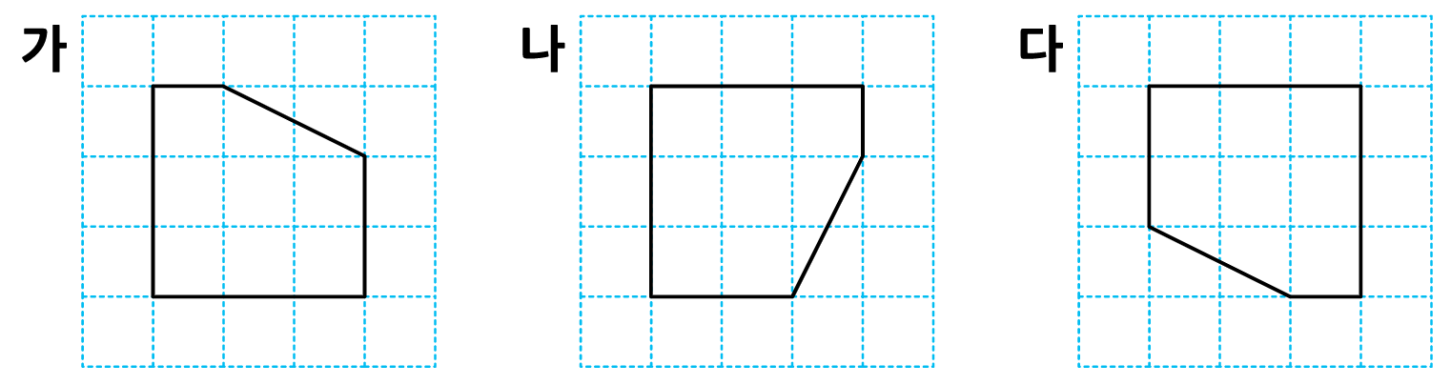
4-1
4. 평면도형의 이동
suh_p_0401_04_0007_203_1
07 풀어 보고 확인하고
Θ Description & Function
<한 번 더 1 버튼 클릭 시 나타나는 화면>
활동지 다운로드 버튼. 다운로드 되는 파일은 (4-1-4)풀어보고확인하고한번더_1.hwp.
답 칸 클릭하면 답 나타남. 정답 확인 버튼은 정답 가리기로 토글 됨.
도형을 보고 안에 알맞은 기호를 써넣으세요.
가
나
다
가 도형을 시계 방향으로 180°만큼 돌리면 도형이 됩니다.
다
#2
#1
삽화 파일명 | bg_twins_01.svg 수학(박) 4-1 지도서\app\resource\contents\lesson04\ops\lesson04\images\mm_41_4_06_03_01

Slide 14
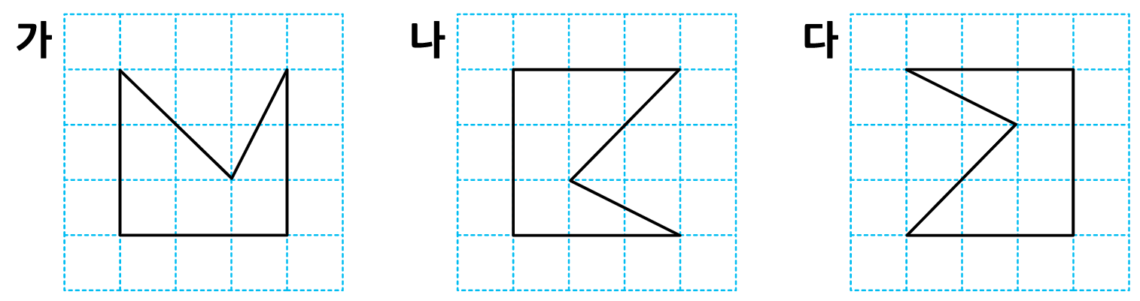
4-1
4. 평면도형의 이동
suh_p_0401_04_0007_203_1
07 풀어 보고 확인하고
Θ Description & Function
<한 번 더 2 버튼 클릭 시 나타나는 화면>
활동지 다운로드 버튼. 다운로드 되는 파일은 (4-1-4)풀어보고확인하고한번더_2.hwp.
답 칸 클릭하면 답 나타남. 정답 확인 버튼은 정답 가리기로 토글 됨.
도형을 보고 안에 알맞은 기호를 써넣으세요.
가
나
다
가 도형을 시계 방향으로 180°만큼 돌리면 도형이 됩니다.
나
#2
#1
삽화 파일명 | bg_twins_02.svg 수학(박) 4-1 지도서\app\resource\contents\lesson04\ops\lesson04\images\mm_41_4_06_03_01

Slide 15
4-1
4. 평면도형의 이동
suh_p_0401_04_0007_203_1
07 풀어 보고 확인하고
Θ Description & Function
도형을 보고 안에 알맞은 기호를 써넣으세요.
< 풀이 확인 클릭 시 나타나는 화면>
가
나
다
풀이
가 도형을 시계 방향으로 180°만큼 돌리면 도형이 됩니다.
나
도형을 시계 방향으로 180°만큼 돌리면 도형의 왼쪽 부분이 오른쪽으로 이동하고 위쪽 부분이 아래쪽으로 이동합니다.

Slide 16

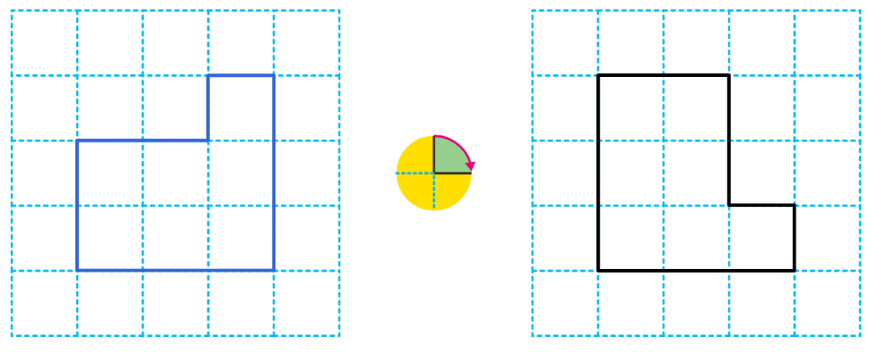
4-1
4. 평면도형의 이동
suh_p_0401_04_0007_204_1
07 풀어 보고 확인하고
Θ Description & Function
풀 팝업창 (다음 슬라이드)
풀 팝업창(#1 풀 팝업창 다음 슬라이드)
3. 풀이 확인 팝업창(#2 풀 팝업창 다음 슬라이드)
4. 정답 확인 버튼 클릭하면 답 나타남. 정답 확인 버튼은 정답 가리기로 토글 됨.
5. 전자저작물의 도구 툴 그대로 사용. 단, 버튼 내의 텍스트는 약물에 사용하는 YGJAL 폰트, 24px로 바꿔주세요.
[관련 DVD 전자저작물]
수학(박) 4-1 지도서\app\resource\contents\lesson04\ops\lesson04\mm_41_4_06_04_01.html
어떤 도형을 시계 방향으로 90°만큼 돌린 도형입니다. 처음 도형을 그려 보세요.
#5
처음 도형
움직인 도형
#3
#4
#1
#2
삽화 파일명 | bg.svg / answer.svg(색 #00a0ff) 수학(박) 4-1 지도서\app\resource\contents\lesson04\ops\lesson04\images\mm_41_4_06_04_01

Slide 17
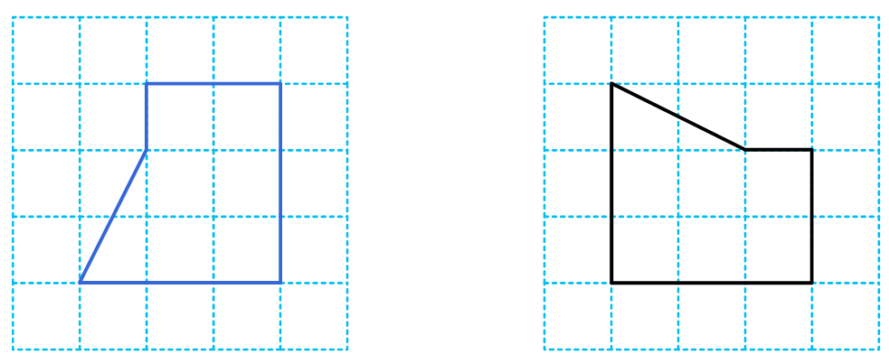
4-1
4. 평면도형의 이동
suh_p_0401_04_0007_204_1
07 풀어 보고 확인하고
Θ Description & Function
<한 번 더 1 버튼 클릭 시 나타나는 화면>
활동지 다운로드 버튼. 다운로드 되는 파일은 (4-1-4)풀어보고확인하고한번더_1.hwp.
정답 확인 버튼 클릭하면 답 나타남. 정답 확인 버튼은 정답 가리기로 토글 됨.
3. 전자저작물의 도구 툴 그대로 사용. 단, 버튼 내의 텍스트는 약물에 사용하는 YGJAL 폰트, 24px로 바꿔주세요.
[관련 DVD 전자저작물]
수학(박) 4-1 지도서\app\resource\contents\lesson04\ops\lesson04\mm_41_4_06_04_01.html
어떤 도형을 시계 방향으로 90°만큼 돌린 도형입니다. 처음 도형을 그려 보세요.
#3
처음 도형
움직인 도형
#1
#2
삽화 파일명 | bg_twins_01.svg / bg_twins_ans_01.svg (색 #00a0ff) 수학(박) 4-1 지도서\app\resource\contents\lesson04\ops\lesson04\images\mm_41_4_06_04_01

Slide 18
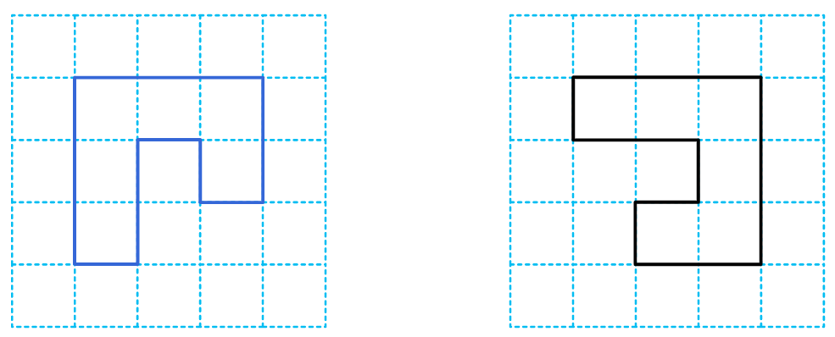
4-1
4. 평면도형의 이동
suh_p_0401_04_0007_204_1
07 풀어 보고 확인하고
Θ Description & Function
<한 번 더 2 버튼 클릭 시 나타나는 화면>
활동지 다운로드 버튼. 다운로드 되는 파일은 (4-1-4)풀어보고확인하고한번더_2.hwp.
정답 확인 버튼 클릭하면 답 나타남. 정답 확인 버튼은 정답 가리기로 토글 됨.
3. 전자저작물의 도구 툴 그대로 사용. 단, 버튼 내의 텍스트는 약물에 사용하는 YGJAL 폰트, 24px로 바꿔주세요.
[관련 DVD 전자저작물]
수학(박) 4-1 지도서\app\resource\contents\lesson04\ops\lesson04\mm_41_4_06_04_01.html
어떤 도형을 시계 방향으로 90°만큼 돌린 도형입니다. 처음 도형을 그려 보세요.
#3
처음 도형
움직인 도형
#1
#2
삽화 파일명 | bg_twins_02.svg / bg_twins_ans_02.svg (색 #00a0ff) 수학(박) 4-1 지도서\app\resource\contents\lesson04\ops\lesson04\images\mm_41_4_06_04_01

Slide 19
4-1
4. 평면도형의 이동
suh_p_0401_04_0007_204_1
07 풀어 보고 확인하고
Θ Description & Function
어떤 도형을 시계 방향으로 90°만큼 돌린 도형입니다. 처음 도형을 그려 보세요.
< 풀이 확인 클릭 시 나타나는 화면>
풀이
처음 도형
움직인 도형
도형을 시계 방향으로 90°만큼 돌리기 전의 도형을 구하기 위해 시계 반대 방향으로 90°만큼 돌린 도형을 구합니다.

Slide 20

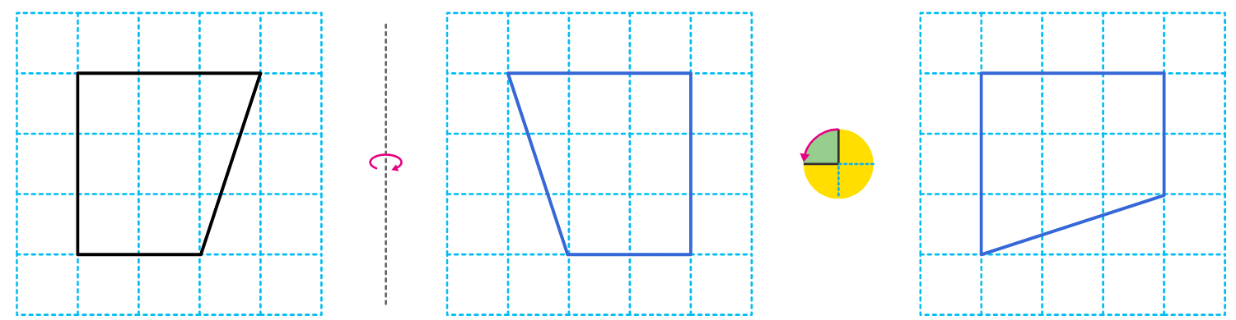
4-1
4. 평면도형의 이동
suh_p_0401_04_0007_205_1
07 풀어 보고 확인하고
Θ Description & Function
풀 팝업창 (다음 슬라이드)
풀 팝업창(#1 풀 팝업창 다음 슬라이드)
3. 풀이 확인 팝업창(#2 풀 팝업창 다음 슬라이드)
4. 화살표, 회전 각 클릭하면 각각 이동한 평면도형 나타남. 정답 확인 버튼 클릭하면 전체 공개. 정답 확인 버튼은 정답 가리기로 토글 됨.
5. 전자저작물의 도구 툴 그대로 사용. 단, 버튼 내의 텍스트는 약물에 사용하는 YGJAL 폰트, 24px로 바꿔주세요.
[관련 DVD 전자저작물]
수학(박) 4-1 지도서\app\resource\contents\lesson04\ops\lesson04\mm_41_4_06_05_01.html
도형을 오른쪽으로 뒤집고 시계 반대 방향으로 90°만큼 돌렸을 때의 도형을 각각 그려 보세요.
#5
#3
#4
#1
#2
삽화 파일명 | bg.svg / answer01.svg, answer02.svg(색 #00a0ff) 수학(박) 4-1 지도서\app\resource\contents\lesson04\ops\lesson04\images\mm_41_4_06_05_01

Slide 21
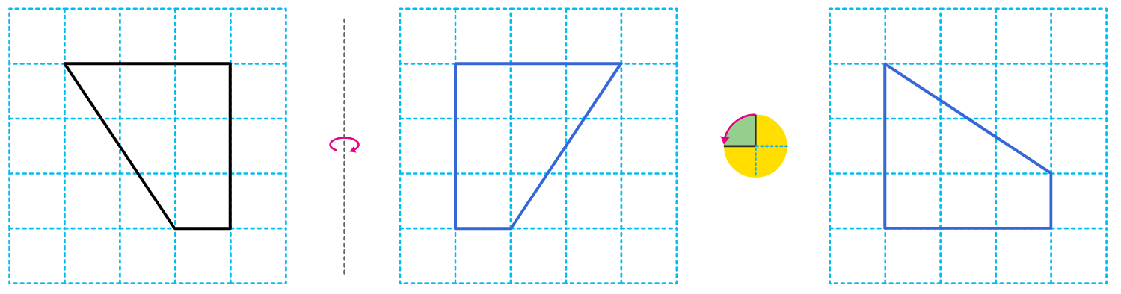
4-1
4. 평면도형의 이동
suh_p_0401_04_0007_205_1
07 풀어 보고 확인하고
Θ Description & Function
<한 번 더 1 버튼 클릭 시 나타나는 화면>
활동지 다운로드 버튼. 다운로드 되는 파일은 (4-1-4)풀어보고확인하고한번더_1.hwp.
화살표, 회전 각 클릭하면 각각 이동한 평면도형 나타남. 정답 확인 버튼 클릭하면 전체 공개. 정답 확인 버튼은 정답 가리기로 토글 됨.
전자저작물의 도구 툴 그대로 사용. 단, 버튼 내의 텍스트는 약물에 사용하는 YGJAL 폰트, 24px로 바꿔주세요.
[관련 DVD 전자저작물]
수학(박) 4-1 지도서\app\resource\contents\lesson04\ops\lesson04\mm_41_4_06_05_01.html
도형을 오른쪽으로 뒤집고 시계 반대 방향으로 90°만큼 돌렸을 때의 도형을 각각 그려 보세요.
#3
#1
#2
삽화 파일명 | twins_01_base_01.svg / twins_01_answer_01.svg, twins_01_answer_02.svg(색 #00a0ff) 수학(박) 4-1 지도서\app\resource\contents\lesson04\ops\lesson04\images\mm_41_4_06_05_01

Slide 22
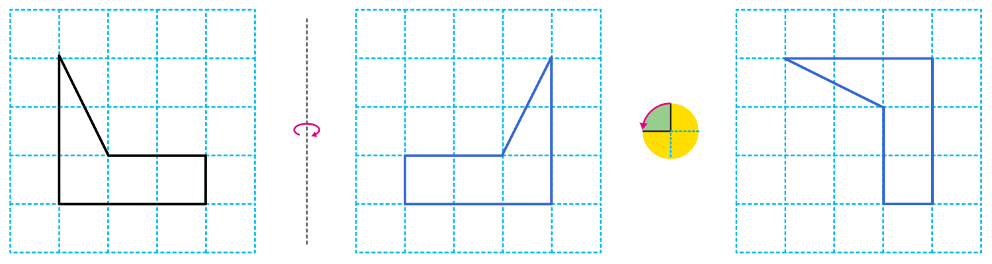
4-1
4. 평면도형의 이동
suh_p_0401_04_0007_205_1
07 풀어 보고 확인하고
Θ Description & Function
<한 번 더 2 버튼 클릭 시 나타나는 화면>
활동지 다운로드 버튼. 다운로드 되는 파일은 (4-1-4)풀어보고확인하고한번더_1.hwp.
화살표, 회전 각 클릭하면 각각 이동한 평면도형 나타남. 정답 확인 버튼 클릭하면 전체 공개. 정답 확인 버튼은 정답 가리기로 토글 됨.
전자저작물의 도구 툴 그대로 사용. 단, 버튼 내의 텍스트는 약물에 사용하는 YGJAL 폰트, 24px로 바꿔주세요.
[관련 DVD 전자저작물]
수학(박) 4-1 지도서\app\resource\contents\lesson04\ops\lesson04\mm_41_4_06_05_01.html
도형을 오른쪽으로 뒤집고 시계 반대 방향으로 90°만큼 돌렸을 때의 도형을 각각 그려 보세요.
#3
#1
#2
삽화 파일명 | twins_02_base_01.svg / twins_02_answer_01.svg, twins_02_answer_02.svg(색 #00a0ff) 수학(박) 4-1 지도서\app\resource\contents\lesson04\ops\lesson04\images\mm_41_4_06_05_01

Slide 23
4-1
4. 평면도형의 이동
suh_p_0401_04_0007_205_1
07 풀어 보고 확인하고
Θ Description & Function
도형을 오른쪽으로 뒤집고 시계 반대 방향으로 90°만큼 돌렸을 때의 도형을 각각 그려 보세요.
< 풀이 확인 클릭 시 나타나는 화면>
풀이
도형을 오른쪽으로 뒤집으면 도형의 왼쪽 부분과 오른쪽 부분이 서로 바뀌고, 시계 반대 방향으로 90°만큼 돌리면 왼쪽 부분이 아래쪽으로 이동합니다.

Slide 24


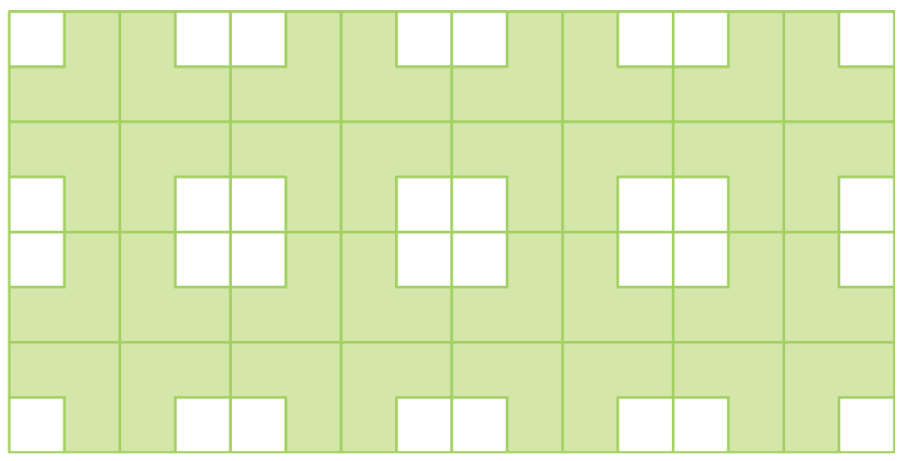
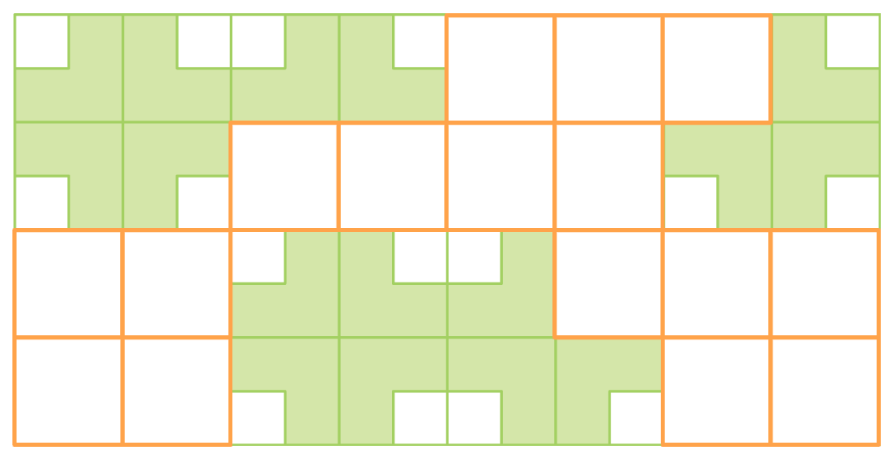
4-1
4. 평면도형의 이동
suh_p_0401_04_0007_206_1
07 풀어 보고 확인하고
Θ Description & Function
모양을 이용하여 규칙적인 무늬를 만들었습니다. 물음에 답하세요.
탭 이벤트
빈칸 클릭하면 무늬 나타남. 전체 무늬 그림
정답 확인 버튼 클릭하면 전체 무늬 공개. 정답 확인 버튼은 정답 가리기로 토글 됨.
물음 1
물음 2
물음 3
#1
빈칸을 채워 무늬를 완성해 보세요.
#2
#3
삽화 파일명 | ico_figure_1_0001.svg / check.svg / img_01.svg 수학(박) 4-1 지도서\app\resource\contents\lesson04\ops\lesson04\images\mm_41_4_06_06_01

Slide 25


4-1
4. 평면도형의 이동
suh_p_0401_04_0007_206_1
07 풀어 보고 확인하고
Θ Description & Function
모양을 이용하여 규칙적인 무늬를 만들었습니다. 물음에 답하세요.
직접 쓰기 기능. 예 보기 버튼 클릭하면 예시 답안 나타남(다음 슬라이드) 예 보기 버튼은 직접 쓰기 버튼으로 토글 됨.
물음 1
물음 2
물음 3
무늬에 어떤 규칙이 있는지 써 보세요.
________________________________________________________________________________________________________________________________________________________________ ___
직접 쓸 수 있습니다.
모양을
#1
삽화 파일명 | line.svg 수학(박) 4-1 지도서\app\resource\contents\lesson04\ops\lesson04\images\mm_41_4_06_06_01

Slide 26


4-1
4. 평면도형의 이동
suh_p_0401_04_0007_206_1
07 풀어 보고 확인하고
Θ Description & Function
모양을 이용하여 규칙적인 무늬를 만들었습니다. 물음에 답하세요.
<예 보기 버튼 클릭하면 나타나는 화면>
물음 1
물음 2
물음 3
무늬에 어떤 규칙이 있는지 써 보세요.
모양을
오른쪽으로 뒤집는 것을 반복해서 모양을 만들고, 그 모양을 아래쪽으로 뒤집어서 무늬를 만들었습니다.

Slide 27
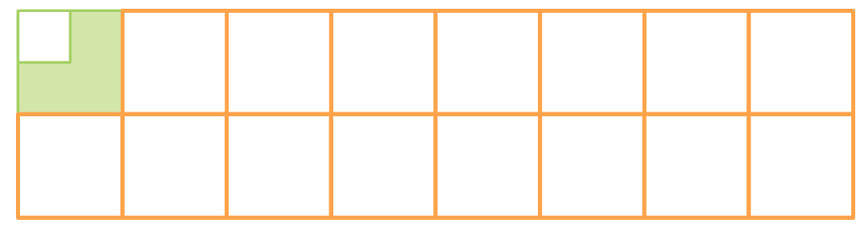
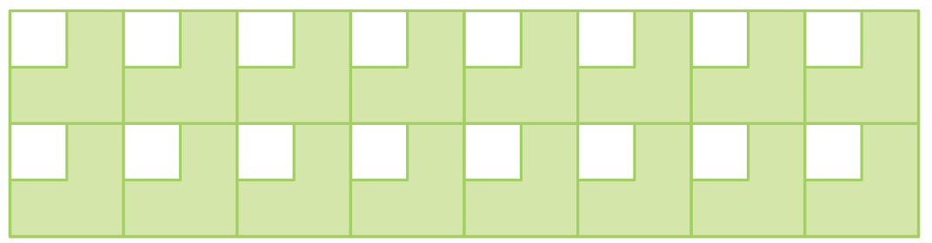
4-1
4. 평면도형의 이동
suh_p_0401_04_0007_206_1
07 풀어 보고 확인하고
Θ Description & Function
모양을 이용하여 규칙적인 무늬를 만들었습니다. 물음에 답하세요.
풀 팝업창 (다음 슬라이드)
풀 팝업창(#1 풀 팝업창 다음 슬라이드)
3. 풀이 확인 팝업창(#2 풀 팝업창 다음 슬라이드)
4. 정답 확인 버튼 클릭하면 예 약물과 함께 전체 무늬 공개 됨. 정답 확인 버튼은 정답 가리기로 토글.
물음 1
물음 2
물음 3
모양을 이용하여 다른 규칙으로 무늬를 만들어 보세요.
#4
#3
#1
#2
삽화 파일명 | bg.svg / answer_bg.svg 수학(박) 4-1 지도서\app\resource\contents\lesson04\ops\lesson04\images\mm_41_4_06_06_02

Slide 28

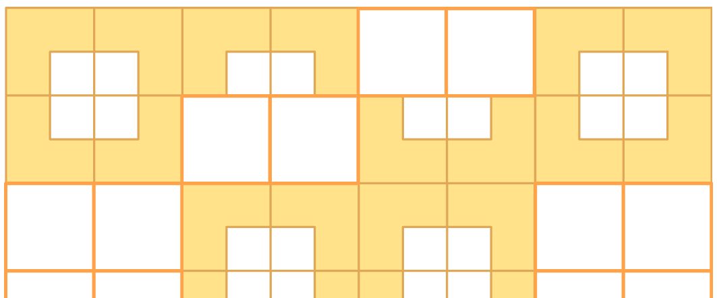
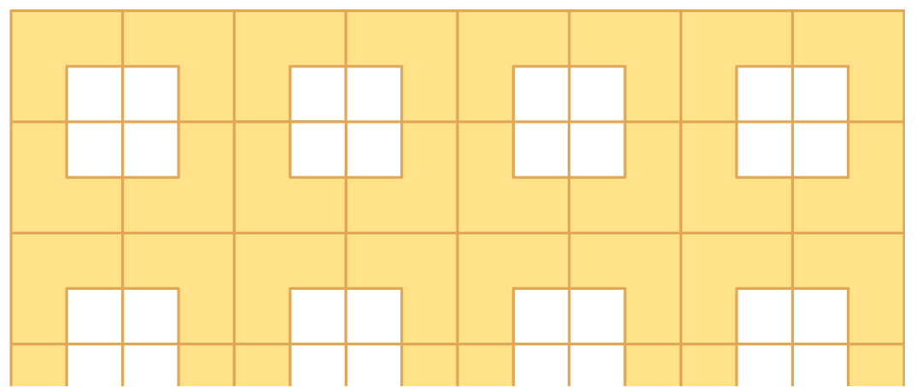

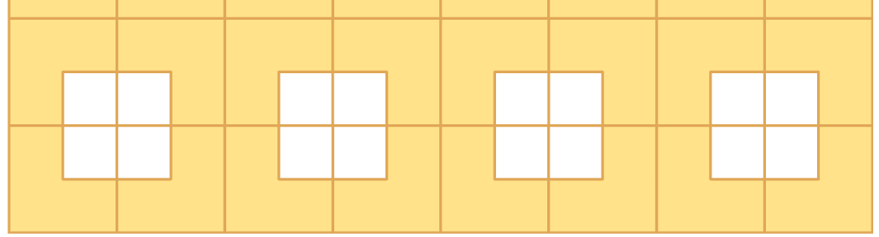



4-1
4. 평면도형의 이동
suh_p_0401_04_0007_206_1
07 풀어 보고 확인하고
Θ Description & Function
<한 번 더 1 버튼 클릭 시 나타나는 화면>
활동지 다운로드 버튼. 다운로드 되는 파일은 (4-1-4)풀어보고확인하고한번더_1.hwp.
이너 탭
빈칸 클릭하면 무늬 나타남. 전체 무늬 그림
정답 확인 버튼 클릭하면 전체 무늬 공개. 정답 확인 버튼은 정답 가리기로 토글 됨.
모양을 이용하여 규칙적인 무늬를 만들었습니다. 물음에 답하세요.
빈칸을 채워 무늬를 완성해 보세요.
#3
#2
#1
#4
삽화 파일명 | ico_figure_1_0002.svg / check.svg / bg_twins_01.svg 수학(박) 4-1 지도서\app\resource\contents\lesson04\ops\lesson04\images\mm_41_4_06_06_01

Slide 29

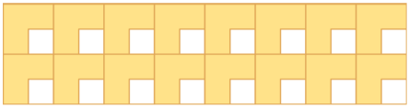



4-1
4. 평면도형의 이동
suh_p_0401_04_0007_206_1
07 풀어 보고 확인하고
Θ Description & Function
<한 번 더 1 버튼 클릭 시 나타나는 화면>
정답 확인 버튼 클릭하면 답 나타남. 정답 확인 버튼은 정답 가리기로 토글 됨.
그림 클릭하면 예 약물과 함께 무늬 나타남. 전체 무늬 그림 아래 참고
모양을 이용하여 규칙적인 무늬를 만들었습니다.
무늬에 어떤 규칙이 있는지 써 보세요.
모양을
오른쪽으로 뒤집는 것을 반복해서 모양을 만들고, 그 모양을 아래쪽으로 뒤집어서 무늬를 만들었습니다.
모양을 이용하여 다른 규칙으로 무늬를 만들어 보세요.
그림을 클릭하세요.
#2
#1
삽화 파일명 | ico_figure_1_0002.svg / imgans_twins_01.svg / img_twins_01.svg 수학(박) 4-1 지도서\app\resource\contents\lesson04\ops\lesson04\images\mm_41_4_06_06_01

Slide 30

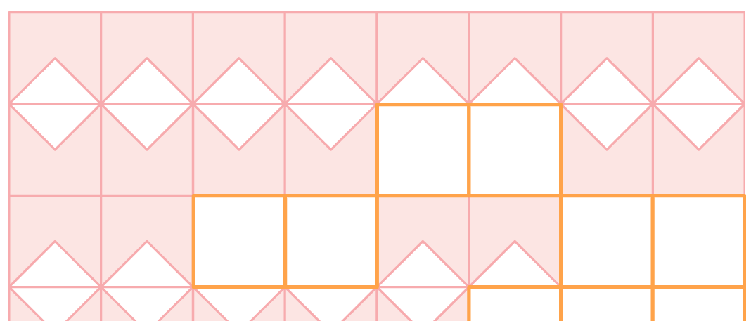
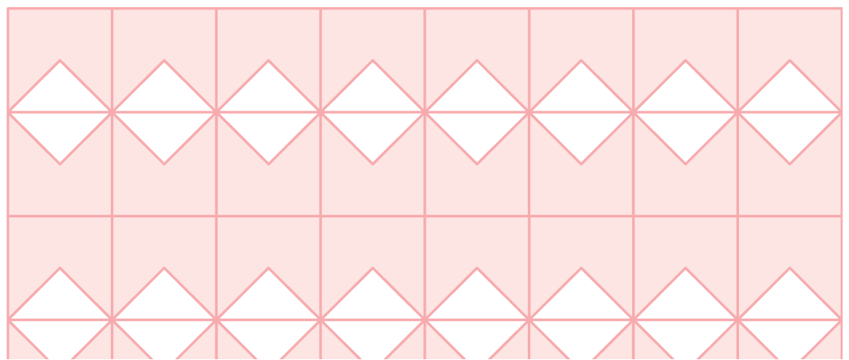
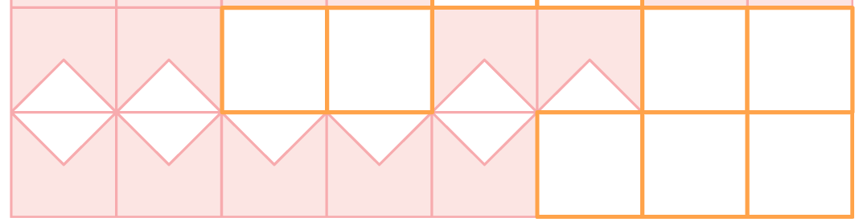
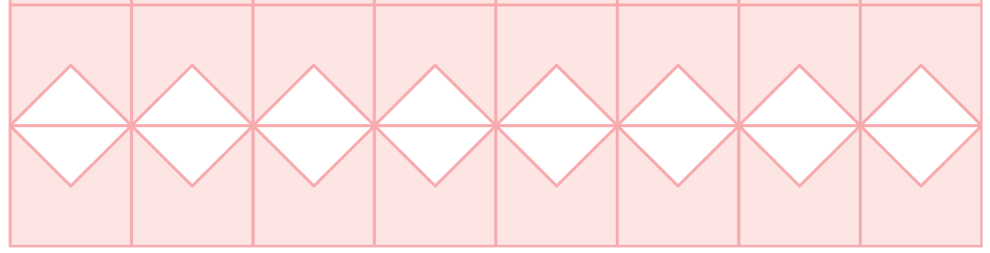
4-1
4. 평면도형의 이동
suh_p_0401_04_0007_206_1
07 풀어 보고 확인하고
Θ Description & Function
<한 번 더 2 버튼 클릭 시 나타나는 화면>
활동지 다운로드 버튼. 다운로드 되는 파일은 (4-1-4)풀어보고확인하고한번더_2.hwp.
이너 탭
빈칸 클릭하면 무늬 나타남. 전체 무늬 그림
정답 확인 버튼 클릭하면 전체 무늬 공개. 정답 확인 버튼은 정답 가리기로 토글 됨.
모양을 이용하여 규칙적인 무늬를 만들었습니다. 물음에 답하세요.
빈칸을 채워 무늬를 완성해 보세요.
#3
#2
#4
#1
삽화 파일명 | ico_figure_1_0003.svg / check.svg / bg_twins_02.svg 수학(박) 4-1 지도서\app\resource\contents\lesson04\ops\lesson04\images\mm_41_4_06_06_01

Slide 31
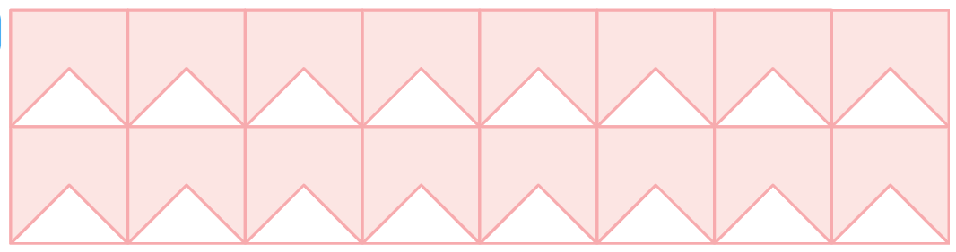
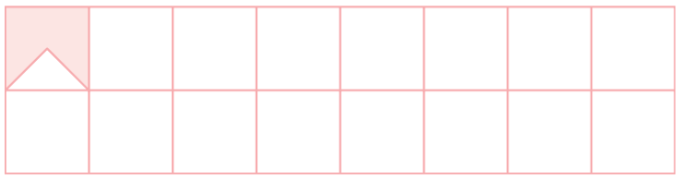
4-1
4. 평면도형의 이동
suh_p_0401_04_0007_206_1
07 풀어 보고 확인하고
Θ Description & Function
<한 번 더 2 버튼 클릭 시 나타나는 화면>
정답 확인 버튼 클릭하면 답 나타남. 정답 확인 버튼은 정답 가리기로 토글 됨.
그림 클릭하면 예 약물과 함께 무늬 나타남. 전체 무늬 그림
모양을 이용하여 규칙적인 무늬를 만들었습니다.
무늬에 어떤 규칙이 있는지 써 보세요.
모양을
오른쪽으로 뒤집는 것을 반복해서 모양을 만들고, 그 모양을 아래쪽으로 뒤집어서 무늬를 만들었습니다.
모양을 이용하여 다른 규칙으로 무늬를 만들어 보세요.
그림을 클릭하세요.
#2
#1
삽화 파일명 | ico_figure_1_0002.svg / imgans_twins_01.svg / img_twins_01.svg 수학(박) 4-1 지도서\app\resource\contents\lesson04\ops\lesson04\images\mm_41_4_06_06_01

Slide 32
4-1
4. 평면도형의 이동
suh_p_0401_04_0007_206_1
07 풀어 보고 확인하고
Θ Description & Function
모양을 이용하여 규칙적인 무늬를 만들었습니다. 물음에 답하세요.
< 풀이 확인 클릭 시 나타나는 화면>
물음 1
물음 2
물음 3
모양을 이용하여 다른 규칙으로 무늬를 만들어 보세요.
풀이
주어진 모양을 밀기, 뒤집기, 돌리기 하여 규칙적인 무늬를 만듭니다.

Slide 33

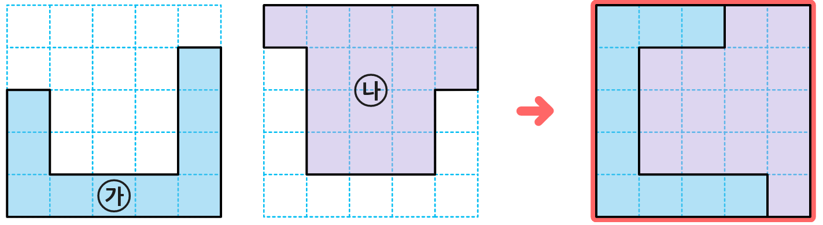
4-1
4. 평면도형의 이동
suh_p_0401_04_0007_207_1
07 풀어 보고 확인하고
Θ Description & Function
㉮와 ㉯ 도형을 합쳐서 오른쪽 도형을 만들었습니다. 물음에 답하세요.
탭 이벤트
답 칸 클릭하면 정답 나타남. 정답 확인 버튼은 정답 가리기로 토글 됨.
물음 1
물음 2
#1
㉮ 도형을 움직인 방법을 2가지 써 보세요.
돌리기
방향으로 °만큼 을/를 했습니다.
방법 1
시계
90
방법 2
시계 반대 방향으로 270°만큼 돌리기를 했습니다.
#2
삽화 파일명 | img_01.svg 수학(박) 4-1 지도서\app\resource\contents\lesson04\ops\lesson04\images\mm_41_4_06_07_01

Slide 34
4-1
4. 평면도형의 이동
suh_p_0401_04_0007_207_1
07 풀어 보고 확인하고
Θ Description & Function
㉮와 ㉯ 도형을 합쳐서 오른쪽 도형을 만들었습니다. 물음에 답하세요.
풀 팝업창 (다음 슬라이드)
풀 팝업창(#1 풀 팝업창 다음 슬라이드)
3. 풀이 확인 팝업창(#2 풀 팝업창 다음 슬라이드)
4. 답 칸 클릭하면 정답 나타남. 정답 확인 버튼은 정답 가리기로 토글 됨.
물음 1
물음 2
㉯ 도형을 움직인 방법을 2가지 써 보세요.
위
뒤집기
시계 방향으로 °만큼 돌리고, 쪽으로
를 했습니다.
방법 1
90
방법 2
왼쪽으로 뒤집고, 시계 방향으로 90°만큼 돌리기를 했습니다.
#3
#1
#2
#4
삽화 파일명 | img_01.svg 수학(박) 4-1 지도서\app\resource\contents\lesson04\ops\lesson04\images\mm_41_4_06_07_01

Slide 35
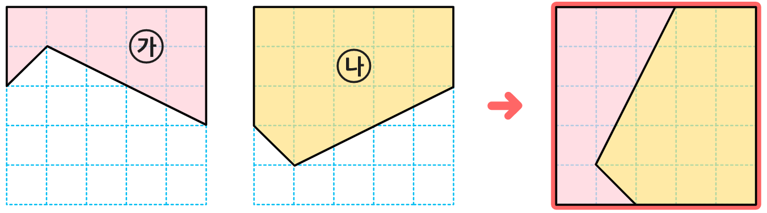
4-1
4. 평면도형의 이동
suh_p_0401_04_0007_207_1
07 풀어 보고 확인하고
Θ Description & Function
<한 번 더 1 버튼 클릭 시 나타나는 화면>
활동지 다운로드 버튼. 다운로드 되는 파일은 (4-1-4)풀어보고확인하고한번더_1.hwp.
이너 탭
답 칸 클릭하면 정답 나타남. 정답 확인 버튼은 정답 가리기로 토글 됨.
㉮와 ㉯ 도형을 합쳐서 오른쪽 도형을 만들었습니다. 물음에 답하세요.
㉮ 도형을 움직인 방법을 2가지 써 보세요.
방향으로 °만큼 돌리기를 했습니다.
방법 1
시계 반대
90
방법 2
시계 방향으로 270°만큼 돌리기를 했습니다.
#1
#3
#2
삽화 파일명 | twins_01_img_01.svg 수학(박) 4-1 지도서\app\resource\contents\lesson04\ops\lesson04\images\mm_41_4_06_07_01

Slide 36
4-1
4. 평면도형의 이동
suh_p_0401_04_0007_207_1
07 풀어 보고 확인하고
Θ Description & Function
<한 번 더 1 버튼 클릭 시 나타나는 화면>
정답 확인 버튼 클릭하면 답 나타남. 정답 확인 버튼은 정답 가리기로 토글 됨.
㉮와 ㉯ 도형을 합쳐서 오른쪽 도형을 만들었습니다. 물음에 답하세요.
㉯ 도형을 움직인 방법을 2가지 써 보세요.
아래
시계 방향으로 °만큼 돌리고, 쪽으로 뒤집기
를 했습니다.
방법 1
90
방법 2
시계 반대 방향으로 90°만큼 돌리고, 왼(오른)쪽으로 뒤집기를 했습니다.
#1
삽화 파일명 | twins_01_img_01.svg 수학(박) 4-1 지도서\app\resource\contents\lesson04\ops\lesson04\images\mm_41_4_06_07_01

Slide 37
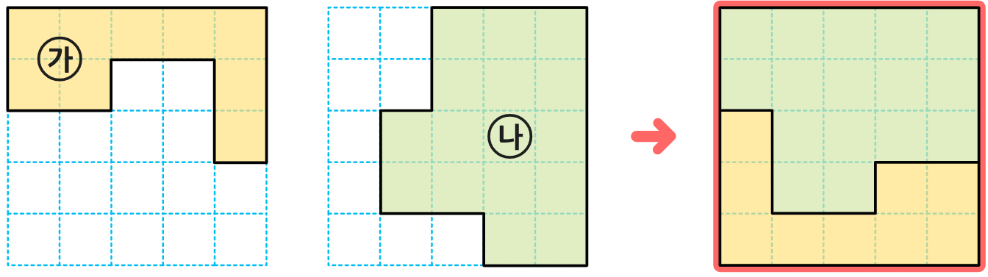
4-1
4. 평면도형의 이동
suh_p_0401_04_0007_207_1
07 풀어 보고 확인하고
Θ Description & Function
<한 번 더 1 버튼 클릭 시 나타나는 화면>
활동지 다운로드 버튼. 다운로드 되는 파일은 (4-1-4)풀어보고확인하고한번더_2.hwp.
이너 탭
답 칸 클릭하면 정답 나타남. 정답 확인 버튼은 정답 가리기로 토글 됨.
㉮와 ㉯ 도형을 합쳐서 오른쪽 도형을 만들었습니다. 물음에 답하세요.
㉮ 도형을 움직인 방법을 2가지 써 보세요.
방향으로 °만큼 돌리기를 했습니다.
방법 1
시계
180
방법 2
시계 반대 방향으로 180°만큼 돌리기를 했습니다.
#1
#3
#2
삽화 파일명 | twins_01_img_01.svg 수학(박) 4-1 지도서\app\resource\contents\lesson04\ops\lesson04\images\mm_41_4_06_07_01

Slide 38
4-1
4. 평면도형의 이동
suh_p_0401_04_0007_207_1
07 풀어 보고 확인하고
Θ Description & Function
<한 번 더 2 버튼 클릭 시 나타나는 화면>
정답 확인 버튼 클릭하면 답 나타남. 정답 확인 버튼은 정답 가리기로 토글 됨.
㉮와 ㉯ 도형을 합쳐서 오른쪽 도형을 만들었습니다. 물음에 답하세요.
㉯ 도형을 움직인 방법을 2가지 써 보세요.
아래
시계 방향으로 °만큼 돌리고, 쪽으로 뒤집기
를 했습니다.
방법 1
90
방법 2
시계 반대 방향으로 90°만큼 돌리고, 왼(오른)쪽으로 뒤집기를 했습니다.
#1
삽화 파일명 | twins_01_img_01.svg 수학(박) 4-1 지도서\app\resource\contents\lesson04\ops\lesson04\images\mm_41_4_06_07_01

Slide 39
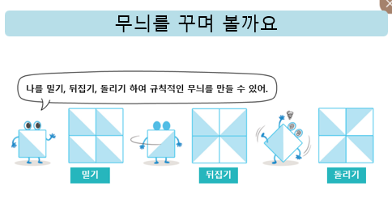
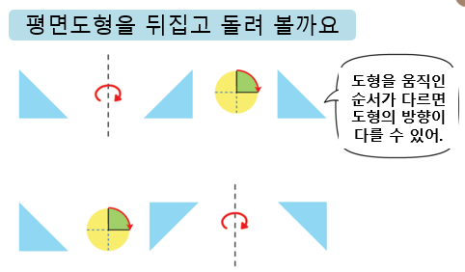

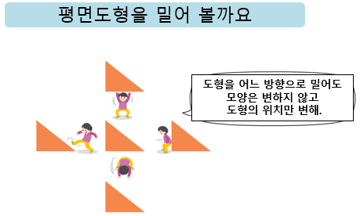
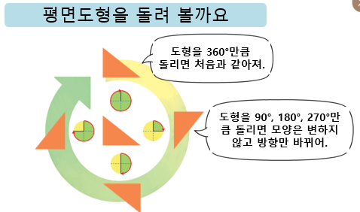
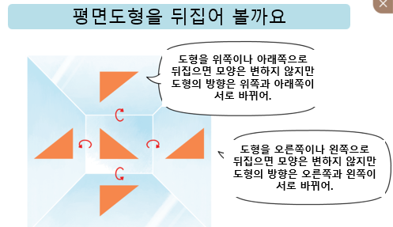
4-1
4. 평면도형의 이동
suh_p_0401_04_0007_301_1
07 풀어 보고 확인하고
Θ Description & Function
생각 그물
#1
핵심 정리 페이지 활용하여 텍스트 및 기능 수정
확대 버튼 클릭하면 화면 중앙에 내용이 확대되어 보여짐.
확대 했을 때 보이는 내용은 좌측 상단부터 시계방향으로 40번~44번 슬라이드 참고.
#2
4. 평면도형의 이동

Slide 40

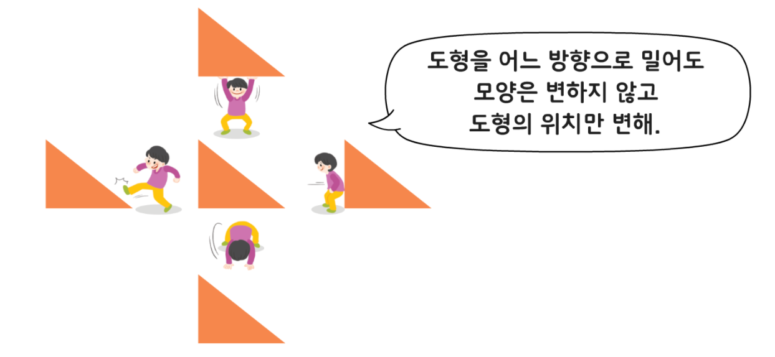
4-1
4. 평면도형의 이동
suh_p_0401_04_0007_301_1
07 풀어 보고 확인하고
Θ Description & Function
생각 그물
하단 이너탭으로 페이지 이동. (이하 공통)
평면도형을 밀어 볼까요
도형을 어느 방향으로 밀어도
모양은 변하지 않고
도형의 위치만 변해.
#1
삽화 파일명 | map_01.png 수학(박) 4-1 지도서\app\resource\contents\lesson04\ops\lesson04\images\mm_41_4_06_08_01

Slide 41
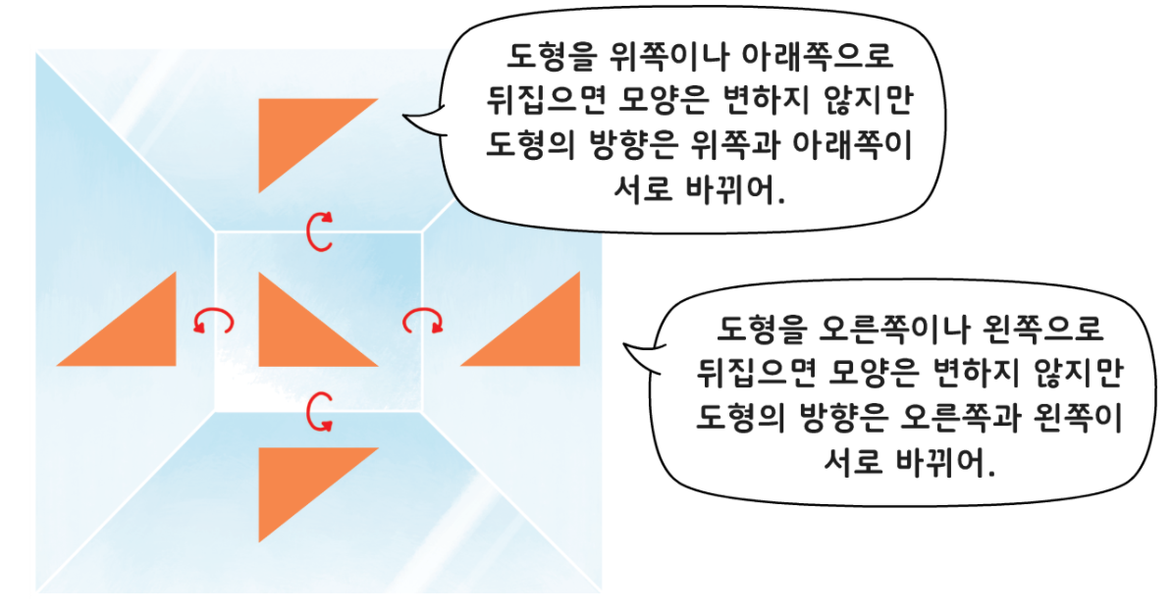
4-1
4. 평면도형의 이동
suh_p_0401_04_0007_301_1
07 풀어 보고 확인하고
Θ Description & Function
생각 그물
그림 위의 텍스트 지우고 새로 입혀주세요.
평면도형을 뒤집어 볼까요
도형을 위쪽이나 아래쪽으로
뒤집으면 모양은 변하지 않지만
도형의 방향은 위쪽과
아래쪽이 서로 바뀌어.
도형을 오른쪽이나 왼쪽으로 뒤집으면 모양은 변하지 않지만 도형의 방향은 오른쪽과 왼쪽이 서로 바뀌어.
삽화 파일명 | map_02.png 수학(박) 4-1 지도서\app\resource\contents\lesson04\ops\lesson04\images\mm_41_4_06_08_01

Slide 42
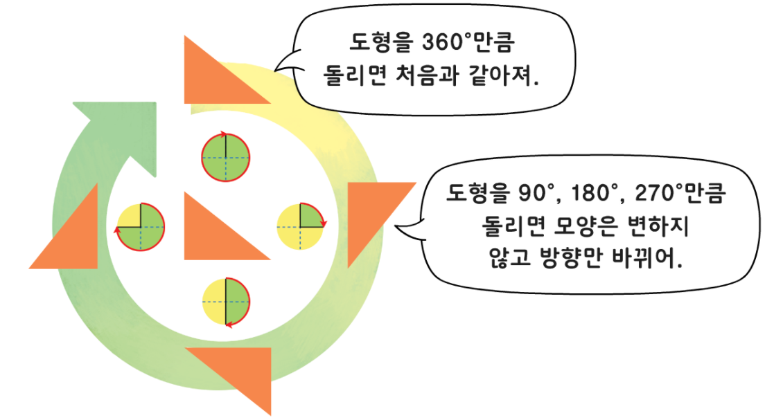
4-1
4. 평면도형의 이동
suh_p_0401_04_0007_301_1
07 풀어 보고 확인하고
Θ Description & Function
생각 그물
그림 위의 텍스트 지우고 새로 입혀주세요.
평면도형을 돌려 볼까요
도형을 360°만큼
돌리면 처음과 같아져.
도형을 90°, 180°, 270°만큼 돌리면 모양은
변하지 않고
방향만 바뀌어.
#1
삽화 파일명 | map_03.png 수학(박) 4-1 지도서\app\resource\contents\lesson04\ops\lesson04\images\mm_41_4_06_08_01

Slide 43
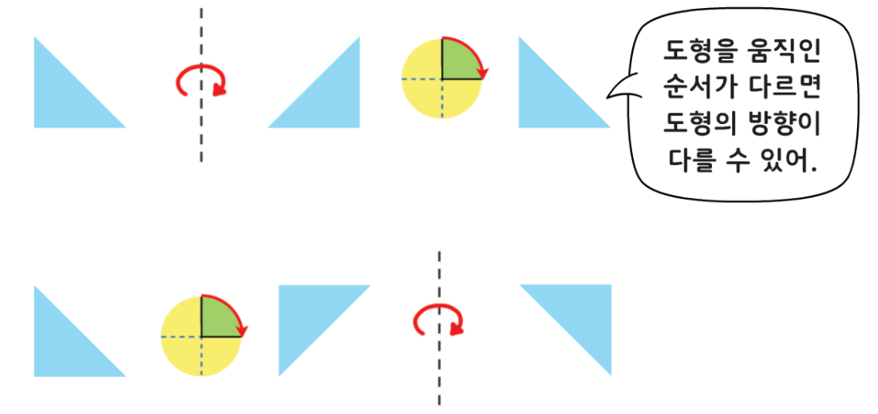
4-1
4. 평면도형의 이동
suh_p_0401_04_0007_301_1
07 풀어 보고 확인하고
Θ Description & Function
생각 그물
그림 위의 텍스트 지우고 새로 입혀주세요.
평면도형을 뒤집고 돌려 볼까요
도형을 움직인
순서가 다르면
도형의 방향이
다를 수 있어.
#1
삽화 파일명 | map_04.png 수학(박) 4-1 지도서\app\resource\contents\lesson04\ops\lesson04\images\mm_41_4_06_08_01

Slide 44
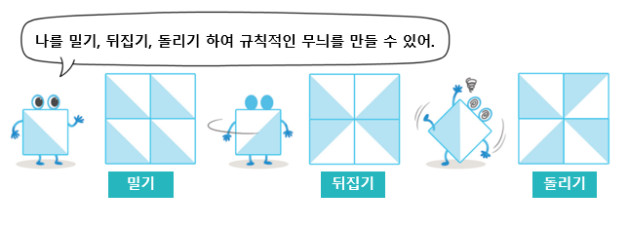
4-1
4. 평면도형의 이동
suh_p_0401_04_0007_301_1
07 풀어 보고 확인하고
Θ Description & Function
생각 그물
그림 위의 텍스트 지우고 새로 입혀주세요.
무늬를 꾸며 볼까요
나를 밀기, 뒤집기, 돌리기 하여
규칙적인 무늬를 만들 수 있어.
밀기
뒤집기
돌리기
#1
삽화 파일명 | map_05.png 수학(박) 4-1 지도서\app\resource\contents\lesson04\ops\lesson04\images\mm_41_4_06_08_01

Slide 45

4-1
4. 평면도형의 이동
suh_p_0401_04_0007_302_1
07 풀어 보고 확인하고
Θ Description & Function
#1
[다음 시간에 배울 내용]
1
다음 시간에는 무엇을 배울까요?
창의 놀이터 (같은 숫자를 만들어 봐)
102~103쪽

